Slide 1

Dini Hamidin

Slide 2
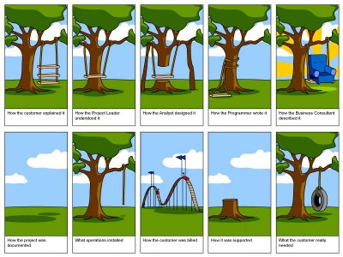
Analisis Kebutuhan….

Slide 3


Komunikasi hal yang penting dalam analisis kebutuhan!

Slide 4
Kejanggalan sistem yang diakibatkan:
Hilangnya informasi/redundan proses.
Kebutuhan baru
Arahan organisasi
Kebutuhan Pengolahan informasi tertentu
Faktor organisasi yg berdampak pd req., Desain dan operasi
Perubahan proses
Perubahan pekerjaan
Perubahn organisasi

Slide 5

Dini Hamidin

Slide 6
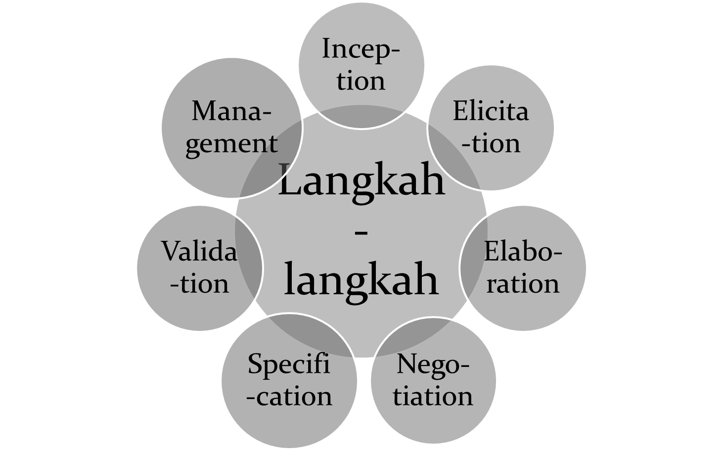
Langkah-Langkah Requirement

Slide 7
Inception
Inception : Tugas yang mendefinisikan ruang lingkup dan sifat masalah yang harus dipecahkan
1. Pertanyaan pertama (mengidentifikasi stakeholder)
Siapa yang menginginkan sistem tersebut?
Siapa yang akan menggunakan solusi tersebut?
Apa keuntungan ekonomis jika solusi tersebut berjalan sukses?
Apakah dibutuhkan sumber yang lain?

Slide 8
Inception
2. Pertanyaan untuk memahami masalah
  Masalah apa yang dipecahkan oleh solusi tsb?
  Bagaimana kondisi business environment dimana solusi tsb diimplementasikan?
  Apakah ada masalah performance dan batasan tertentu yg mempengaruhi pendekatan solusi?

Slide 9
Elicitation
Elicitation : Suatu tugas yang membantu customer mendefinisikan apa yang dibutuhkan/dipersyaratkan
Product Request
1. membuat daftar semua objek yg merupakan bagian
dari sistem
2. Membuat daftar semua objek yg dihasilkan oleh sistem
3. Membuat daftar semua objek yg digunakan oleh sistem
4. Membuat daftar fungsi/proses yg berinteraksi dgn
objek-objek tersebut
5. membuat batasan dan kriteria performance

Slide 10
Elaboration
Elaboration: tugas untuk memperbaiki dan memodifikasi persyaratan dasar
fokus pada model teknis fungsi, fitur dan batasan perangkat lunak
skenario pengguna
proses berhenti jika telah diperoleh ‘landasan’ yg cukup untuk memulai proses desain

Slide 11

Negotiation
Negotiation : proses untuk menyetujui requirements antar customer/user dan stakeholder lainnya
VALIDATION
Validation: memeriksa spesifikasi untuk memastikan requirement software telah jelas, konsisten, dan tidak salah

Slide 12
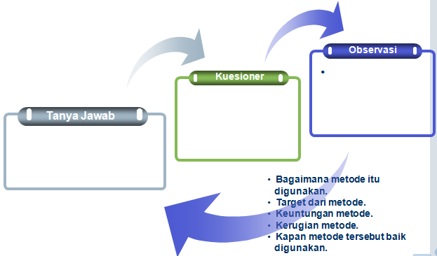
METODA ANALISIS KEBUTUHAN
?

Slide 13
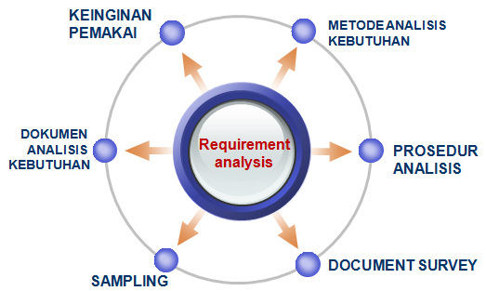
ANALISIS KEBUTUHAN

Slide 14
PROSEDUR ANALISIS
Dengan prosedur operasi/alur kerja/proses bisnis dapat mempelajari dan mengidentifikasikan aliran dokumen kunci melalui sistem informasi, yaitu dengan data flow diagram (DFD) atau Use case
Setiap aliran dokumen kunci menjelaskan prosedur operasi sistem.
Melalui observasi, analis mempelajari kenyataan daripada mendeskripsikan volume distribusi (tinggi, rendah, sedang) dan apa yang selanjutnya dikerjakan terhadap salinan dari dokumen aslinya.

Slide 15
PENGAMATAN DOKUMEN
Mengidentifikasikan dokumen utama dan laporan.
Mengumpulkan salinan dokumen aktual dan laporan.
Setiap dokumen atau laporan, digunakan untuk record data, meliputi field (ukuran dan tipe), frekuensi penggunaan dan struktur kodingnya (coding structure).

Slide 16
Dokumen Analisis Kebutuhan (1)
Arahan (conduct) analisis
  Hubungan dengan pemakai akhirMenganalisa records, forms dan laporan
  Pengamatan proses.
  Menganalisa metode yang digunakan.
  Permasalahan dalam pengumpulan data.
Kebutuhan pemakai.
  Apa yang menjadi kebutuhan sebenarnya.
  Kebutuhan laporan (jenis dan frekuensinya).
  Kebutuhan pelatihan.
  Pengaruh sistem baru.

Slide 17
Dokumen Analisis Kebutuhan (2)
  Kendala sistem.
    Menjelaskan kendala waktu, biaya, keahlian, teknologi dan faktor ekternal.
    Realistik sistem.
  Dokumentasi.
    Intrumen pengumpulan data (kebutuhan kuesioner, interview).
    Konsensus statistik.
    Aliran data secara logikal dan phisik.
    Element awal dalam kamus data.

Slide 18
Daftar Pertanyaan
Lingkup system yang akan diambilm? (contoh : Inventori, perpustakaan, penjadwalan dll)
Tempat melakukan wawancara/observasi?
Siapa yang paling mengerti tentang sistem tersebut? (tuliskan nama dan jabatan)
Jelaskan kondisi sistem yang sudah ada saat ini? (apakah masih manual atau sudah otomatis)
Untuk mendukung sistem tersebut komponen apa saja yang diperlukan?
Sebutkan semua entitas yang berada dalam sistem tersebut?
*Entitas adalah semua orang yg terhubung atau menggunakan sistem tersebut
7. Proses apa saja yang dilakukan di dalam sistem, sebutkan semua? (contoh : proses peminjaman buku dll)
8. Bagaimana langkah atau alur tiap prosesnya ?
Adakah proses yang melibatkan perhitungan uang didalamnya? Jika ada sebutkan! (contoh: perhitungan
denda, perhitungan stok dll). Bagaimana proses perhitungannya?
10. Dokumen-dokumen apa saja yang digunakan oleh sistem?
Sebutkan dan foto dokumen sebagai input sistem
Contoh : perpus butuh Kartu Mahasiswa, nota pembelian dll
Sebutkan dan foto dokumen sebagai output atau laporan sistem!

Slide 19
Klasifikasi User
Memiliki akses khusus
Tugas-tugas operasional bisnis
Fitur yang digunakan
Frekuensi pemakian
Pengalaman dan keahlian
Platform yang digunakan
Bahasa
Interaksi langsung atau tidak

Slide 20
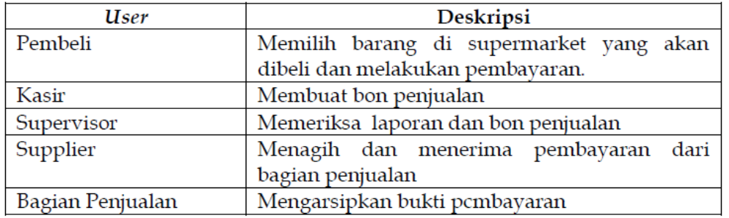
Contoh Business User

Slide 21
Business Process
Proses bisnis adalah rangkaian aktivitas yang ada dalam organisasi/institusi yang merupakan tahapan input, proses dan output yang terkait dari departemen satu ke departemen lain atau dari pelanggan kepada organisasi.
Tujuan analisis proses bisnis adalah untuk dapat mengetahui proses-proses apa yang dilakukan pada organisasi maka diperlukan analisa proses bisnis (business process mapping)

Slide 22
Analisis Prosedur Kerja/Proses Bisnis
Process Maps – flowcharts aktivitas sederhana
Process Descriptions – flowcharts + informasi
Process Models – flowcharts + informasi yang cukup -- dapat dianalisa, disimulasikan dan atau dieksekusi

Slide 23
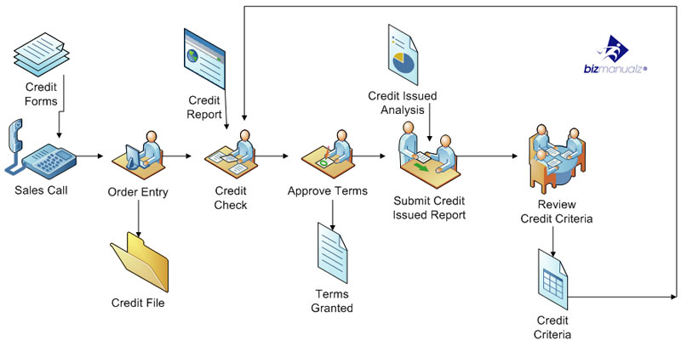

FLOWMAP

Slide 24
Flowmap
Teknik yang biasa digunakan dalam menggambarkan proses bisnis biasanya adalah FlowMap
Flowmap berdasarkan teknik flowchart.
FlowMap mudah dipelajari
Ada sebanyak 7 macam simbol yang umumnya dapat digunakan dalam pemetaan proses bisnis.

Slide 25
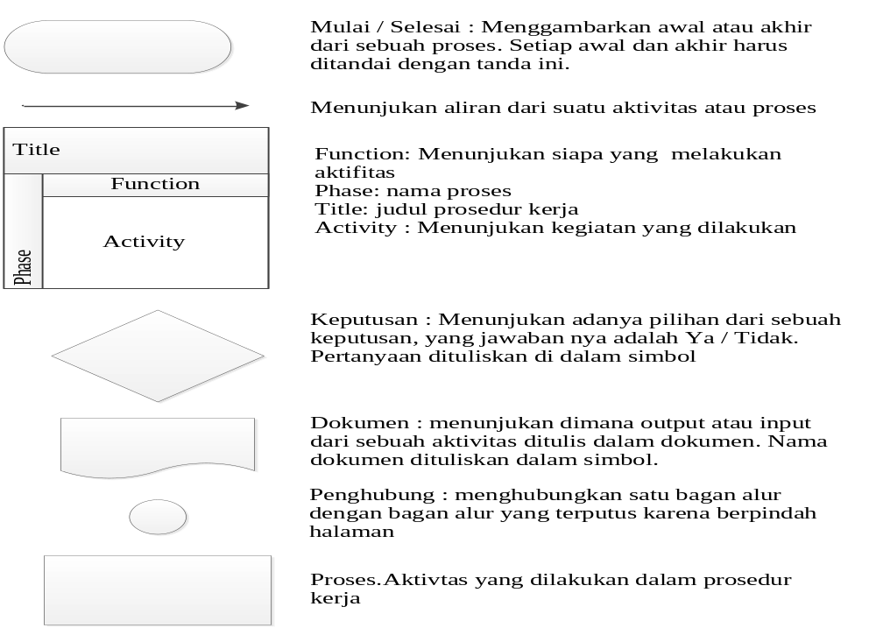

Slide 26
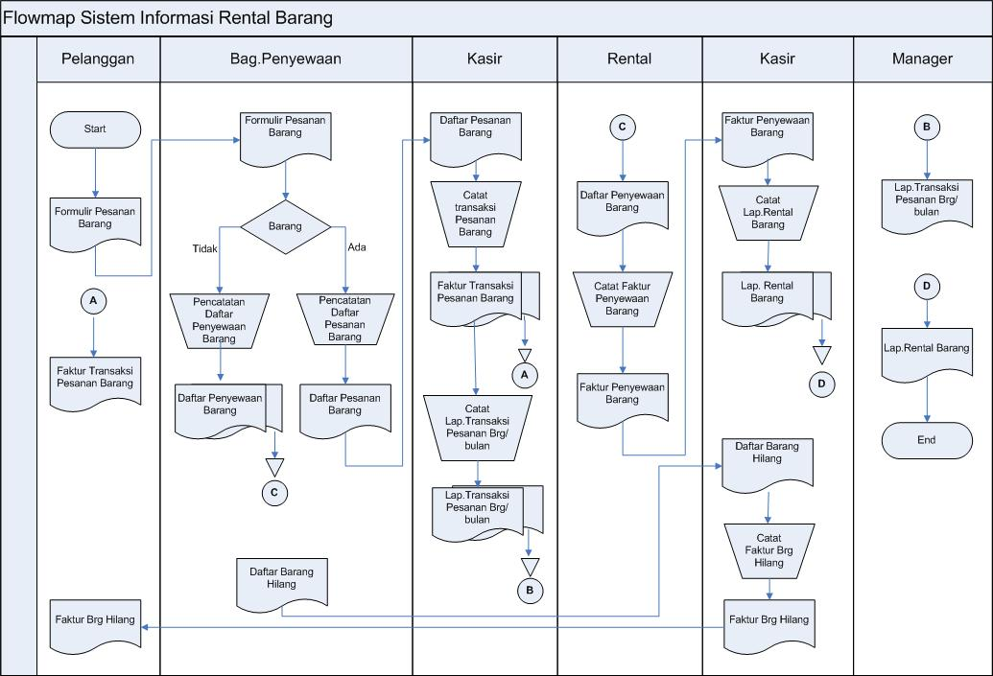
Contoh Flowmap (1)

Slide 27
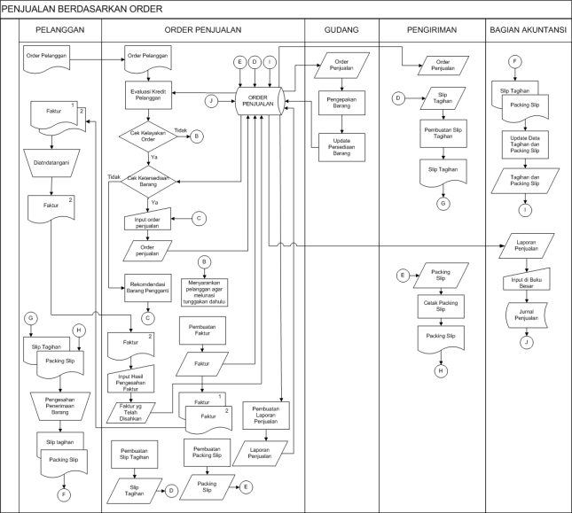
Contoh Flowmap (2)

Slide 28
Business Process Modeling Notation
BPMN menyediakan bahasa umum yang memungkinkan semua pihak yang terlibat proses untuk berkomunikasi dengan jelas, benar dan efisien. Dengan cara ini, BPMN mendefinisikan notasi dan semantik Diagram Proses Bisnis (BPD).
BPD adalah diagram berdasarkan teknik 'Flowchart', yang dirancang untuk menyajikan urutan grafis dari semua kegiatan yang terjadi selama proses.

Slide 29
4 kategori dasar elemen-elemen BPD
Flow Objects
Connecting objects
Swimlanes
Artifact

Slide 30



Flow Objects
Events: hal-hal yang terjadi di antara proses bisnis. memiliki penyebab (pemicu) atau dampak (hasil).
Activities: melakukan Proses.
Gateways: Gateway digunakan untuk mengontrol perbedaan dan konvergensi dari urutan Arus dalam Proses.

Slide 31

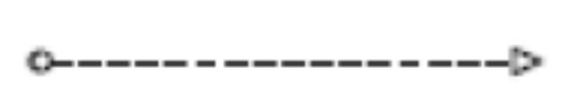

Connecting Objects
Sequence flows: Arus urutan Kegiatan yang akan dilakukan dalam proses
Message flow: aliran Pesan antara dua partisipan proses (entitas bisnis/peran bisnis).
Association : memperlihatkan input dan output aktivitas.

Slide 32
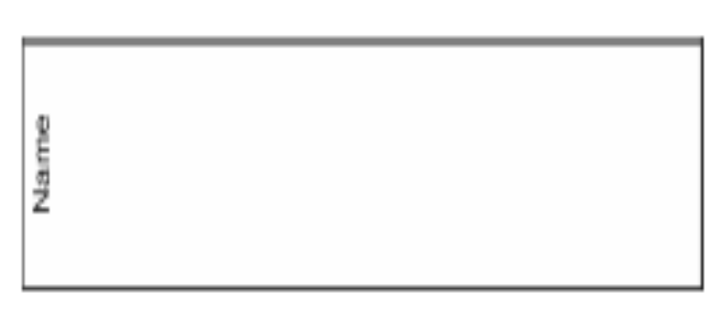
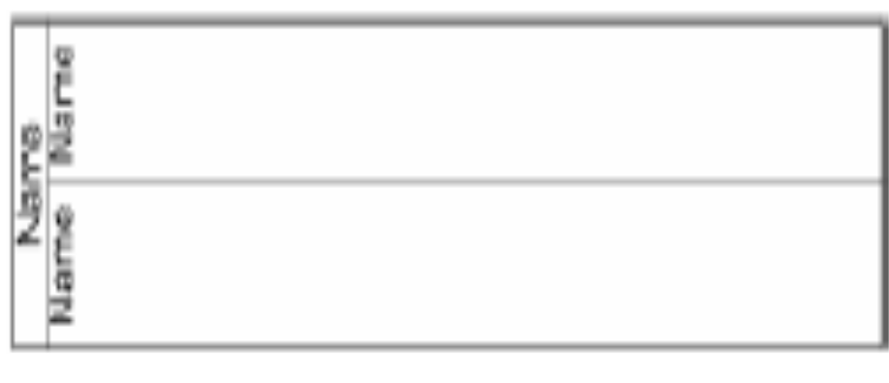
Swimlanes
Pool: merepresentasikan partisipan dalam sebuah proses.
Lane: sebuah lane merupakan sub-partisi di dalam Pool (vertikal/horisontal)

Slide 33


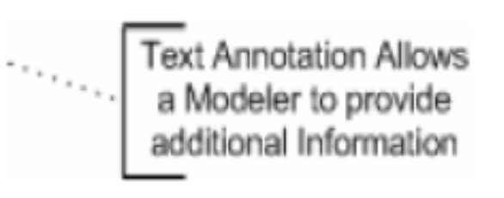
Artifacts
Data object: bagaimana data dibutuhkan atau diproduksi oleh kegiatan. Dikoneksikan ke aktivitas melalui association.
Group: dokumentasi atau analisis fungsi, tetapi tidak berdampak pada sequence flow
Annotation: informasi teks tambahan untuk pembaca sebuah Diagram BPMN

Slide 34
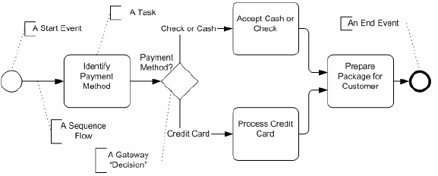
Contoh 1 BPMN

Slide 35
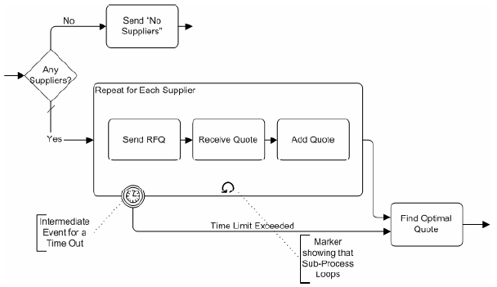
Contoh 2 BPMN

Slide 36
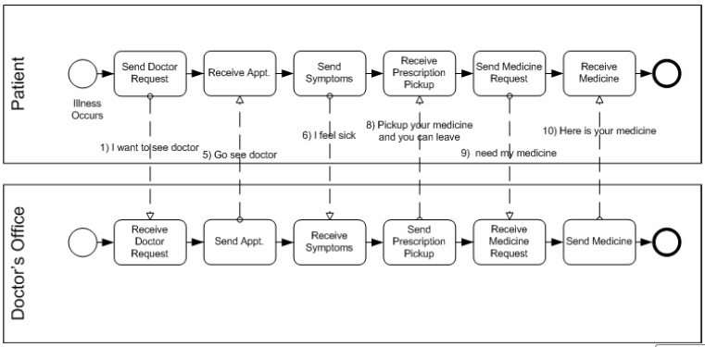
Contoh 3 BPMN menggunakan Pool

Slide 37
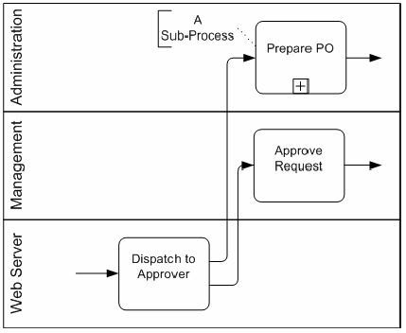
Contoh 4 BPMN menggunakan Lane

Slide 38
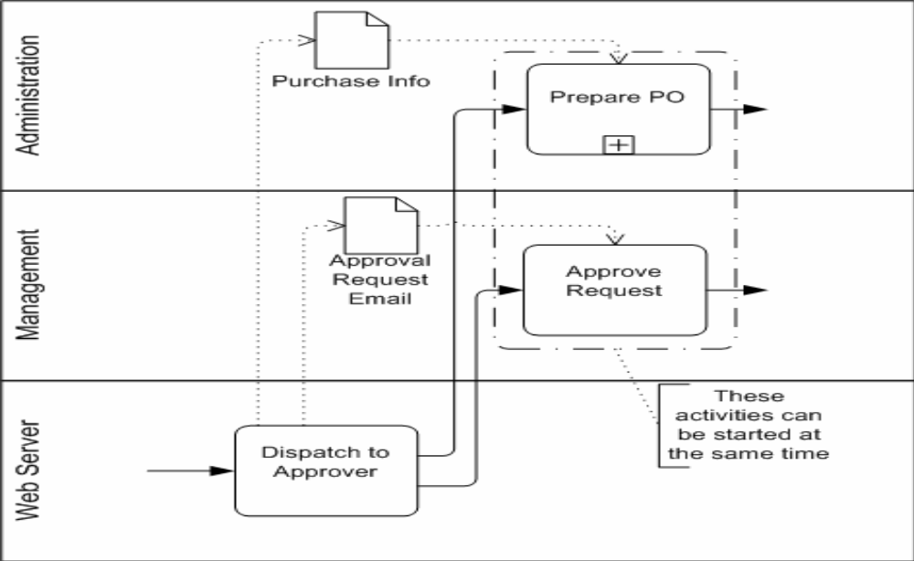
Contoh 5 BPMN

Slide 39
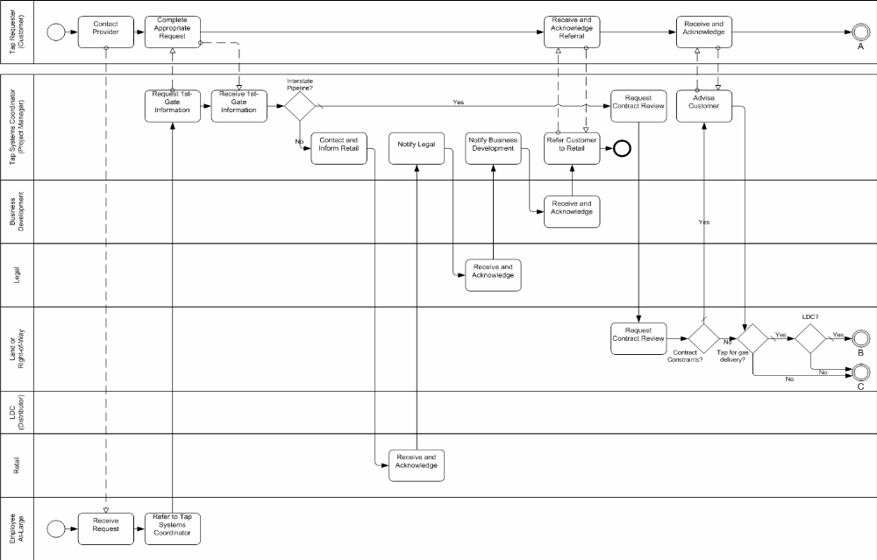
Contoh 6 BPMN

Slide 40
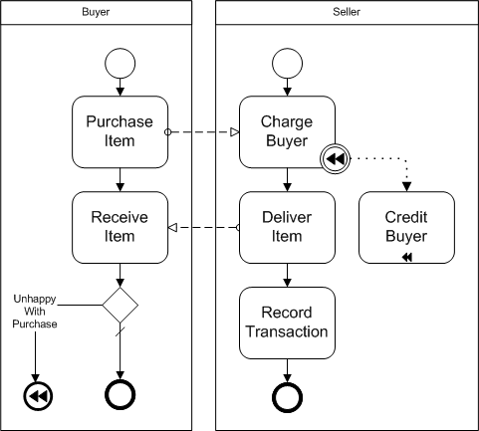
Contoh 7 BPMN

Slide 41
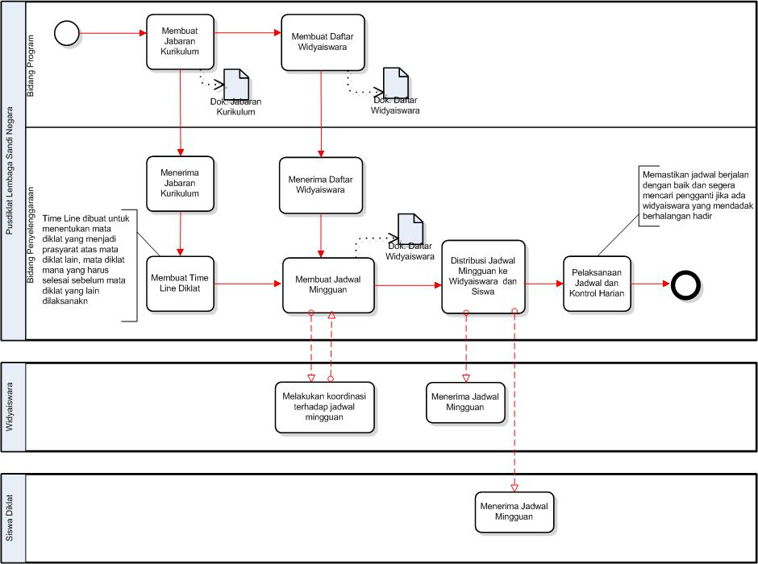
Contoh 8 BPMN

Slide 42
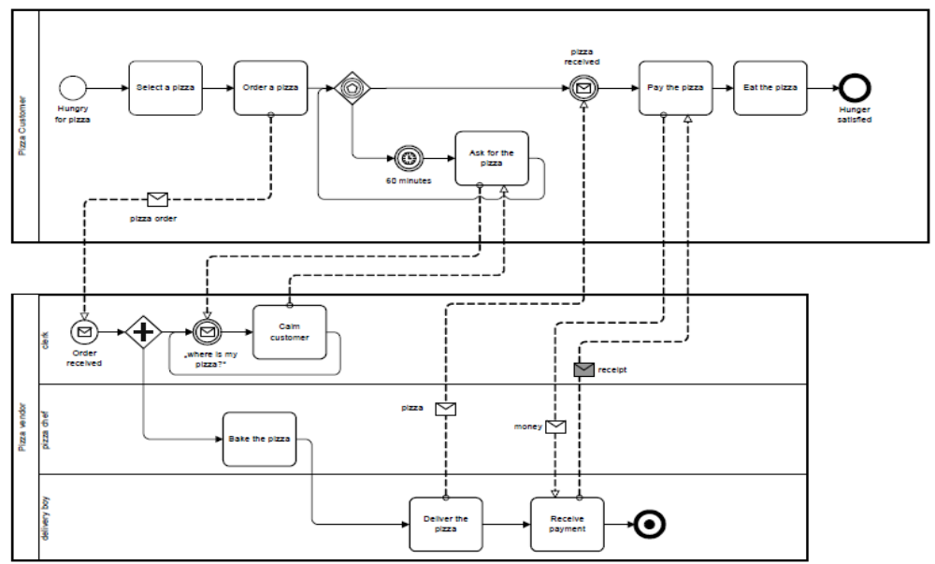
Contoh 9 BPMN

Slide 43
Analisis Dokumen
Form bisnis. Form digunakan untuk semua jenis fungsi bisnis, dari merekam pesanan ke pembayaran tagihan untuk menunjukkan apakah barang telah dikirimkan.
Laporan yang dihasilkan oleh sistem berjalan.
Jenis dokumen-dokumen lainnya : Dokumen kosong yang diisi oleh personil organisasi dan diberikan ke departemen/disimpan untuk arsip, deskripsi pekerjaan, kebijakan perusahaan

Slide 44
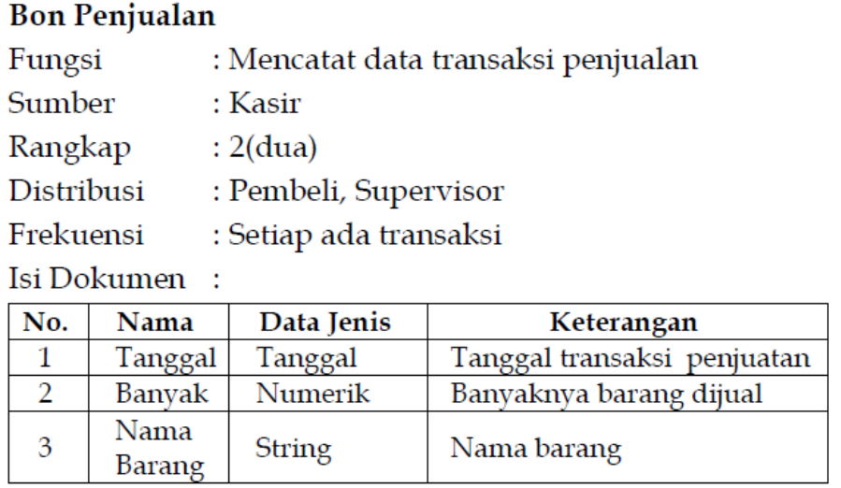
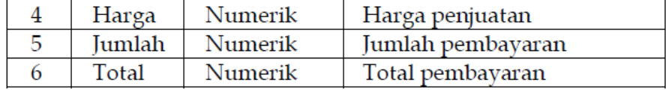
Form Bisnis

Slide 45
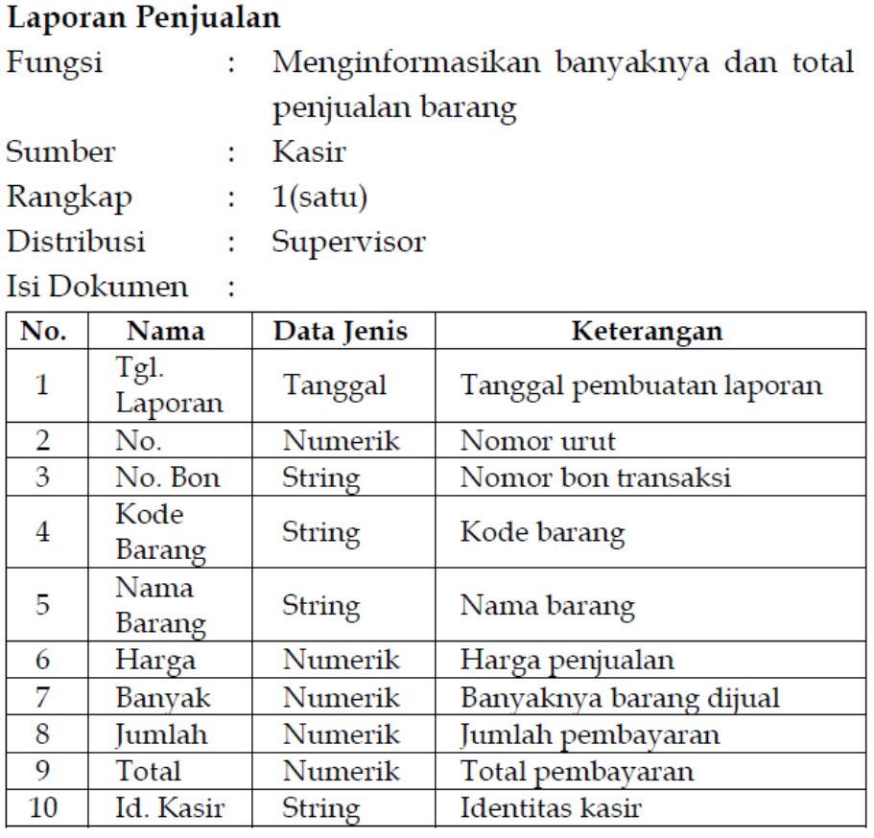

Slide 46
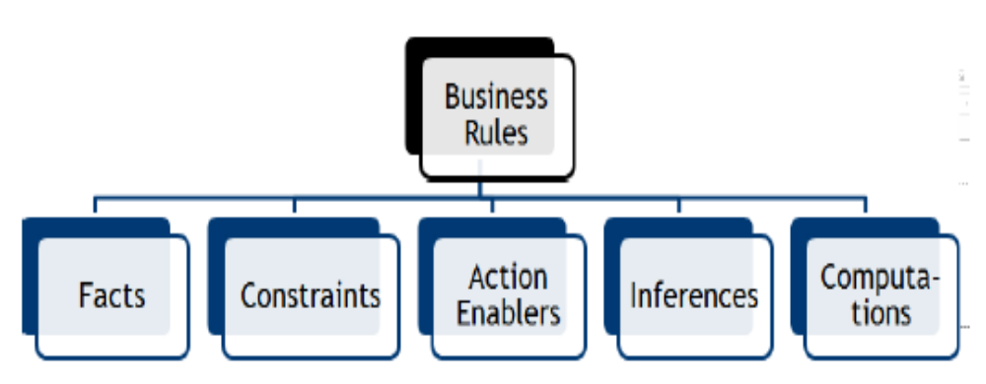
Business Rules
Business rule merupakan pernyataan yang mendefinisikan atau kendala beberapa aspek bisnis.
Taksonomi Business Rules

Slide 47
Taksonomi Business Rules (1)
Facts : pernyataan singkat yang benar mengenai bisnis pada waktu yang ditentukan. Contoh: Setiap kontainer barang memiliki unique barcode identifier
Constraints : pernyataan yang membatasi tindakan sistem atau penggunanya (diijinkan/tidak diijinkan). Contoh Kebijakan organisasi: Koresponden asuransi tidak boleh ditampilkan lebih dari 4 digit angka policyholder‟s social security
Action enablers : aturan yang memicu beberapa aktivitas jika kondisi spesifik benar. Contoh: Jika customer memesan buku melalui pengarang yang menulis banyak buku, tawarkan buku-buku lain dari pengarang tersebut sebelum menyelesaikan pemesanannya

Slide 48
Taksonomi Business Rules (2)
Inferences : fakta baru dari fakta lain. Pola “if/then” seperti ditemukan dalam “action enablers”. Contoh: If pembayaran tidak diterima dalam 30 hari setelah jatuh tempo, then akun menunggak
Computations : transformasi existing data menjadi data baru melalui penggunaan formula matematik atau algoritma. Contoh: harga unit diskon 10% untuk order 6-10 unit, diskon 20% untuk order 11-20 unit dan 30% untuk lebih dari 20 unit.

Slide 49
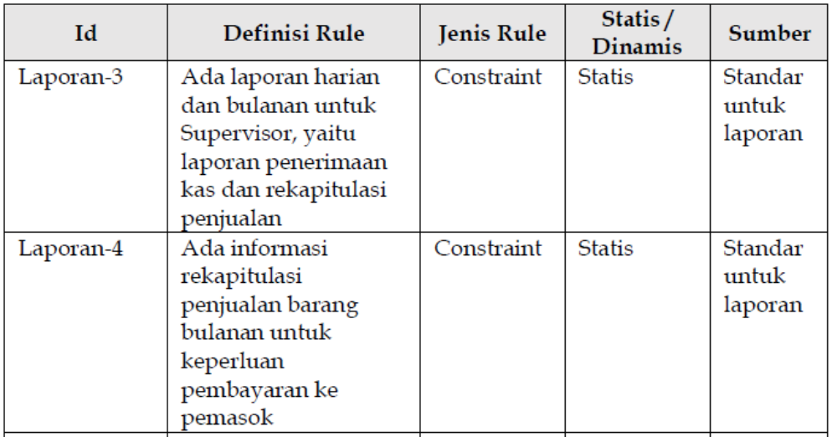
Contoh Business Rules

Slide 50
Daftar Pustaka
Maniah, Dini Hamidin, 2017, Analisis dan Perancangan Sistem Informasi – Pembahasan Secara Praktis Dengan Contoh Kasus, Deepublish.
White, Stephen A , 2006, Introduction to BPMN, IBM Corporation
Valacich, George, Hoffer, Essential of Systems Analysis & Design, Prentice Hall, 2001
White, Stephen A., 2004, Introduction to BPMN, http://www.omg.org/bpmn/Documents/ Introduction_to_BPMN.pdf
Widhyaestoeti, Dahlia, 2012, Business Process Modeling Notation (BPMN) Introducing - Business Process Analysis, http://dahlia74march.files.wordpress.com/2012/09/8-intro-bpmn.pdf

